Slide 1
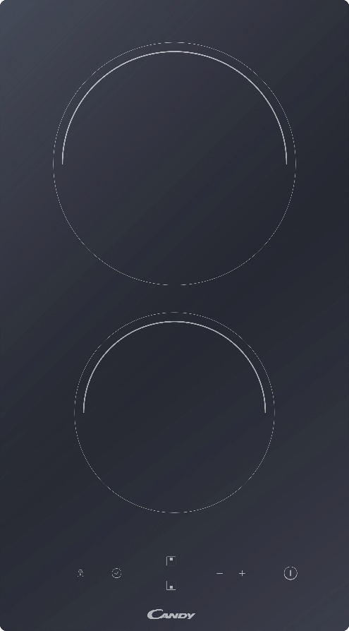
CID 30/G3
Indukční varná deska šíře 30 cm
vestavná, 2 varné zóny, dotykové ovládání, časovač, dětská pojistka, ochrana před přehřátím, 9 úrovní výkonu
Hlavní vlastnosti
Počet varných zón 2
Celkový příkon (W) 3500 W
Jištění (A) L / 230V ~ 16 při 3,5 kW bez omezení výkonu
Možnost připojení pouze jednofázově (L,N,PE) 230V ~
Varné zóny
Přední zóna Ø 140 mm, 1500 W
Zadní zóna Ø 180 mm, 2000 W
Minimální Ø varné nádoby pro varné zóny je 140 mm
Funkce
Centrální dotykové ovládání
9 úrovní výkonu
Časovač / Minutka
Bezpečnost
Dětská pojistka
Ochrana před přehřátím
Bezpečnostní automatické vypnutí v případě dlouhodobé nečinnosti
Detekce nevhodných objektů na desce
Ukazatel zbytkového tepla
Indukce
Dětská pojistka
Dotykové ovládání
Logistická data
Kód 33803025
EAN 8059019038131
Provedení Rovné hrany
Rozměry výrobku V × Š × H (mm) 55 × 288 × 520
Čistá váha výrobku (kg) 5
Rozměry balení V × Š × H (mm) 115 × 392 × 610
Hmotnost s obalem (kg) 6

